Slide 1
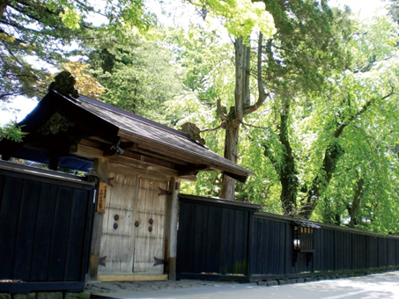
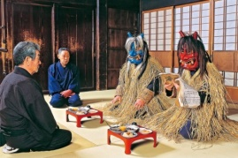
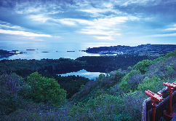
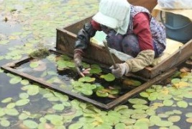
なまはげ文化習俗体験と生産量日本一じゅんさい摘み体験【秋田県】
出発地：各地
日次 | 行 程 | 宿泊
1 | 各地＝＝（昼食）＝＝角館武家屋敷自主研修＝＝（110分）＝＝（夕食／男鹿温泉）＝＝男鹿真山伝承館＝ ＝＝男鹿地域泊 | 秋田県 男鹿地域
2 | 宿泊地＝＝コース別研修（ジオパーク探検・男鹿水族館・石油備蓄基地・大潟村干拓博物館コースより選択） ＝＝（夕食／男鹿温泉）・・・・なまはげ太鼓鑑賞・・・・男鹿地域泊 | 秋田県 男鹿地域
3 | 宿泊地＝＝（40分）＝＝三種町にてじゅんさい摘み取り体験＝＝（昼食）＝＝各地
東北ルートマップ
三種町
大潟村干拓博物館
男鹿真山伝承館
男鹿温泉
男鹿水族館（GAO）
寒風山
（ｼﾞｵﾊﾟｰｸ）
角館武家屋敷
（凡例） ・・・：徒歩 ■□■□：JR ＝＝＝：バス ～～～：船舶 －－－：航空機
角館武家屋敷
男鹿真山伝承館
ジオパーク体験コース
三種町じゅんさい摘み取り体験
通称「武家屋敷通り」は国の「重要伝統的建造物群保存地区」に選定されています。江戸の趣と城下町の面影が残る歴史と文化の町は、生徒のフィールドワークに最適です。
男鹿地方の曲家民家で、真山地区で大晦日に行われるなまはげ行事を再現。文化、習俗をあわせて体験することで、その理解を深めることができます。
男鹿市の入道崎や寒風山、赤神神社五社堂などのジオサイトを巡り、大地や自然を学ぶ活動を通して、ふるさとを調べる探究心をはぐくめます。
じゅんさいの生産量が日本一を誇る三種町。ここでは専用の小舟に乗り、じゅんさい沼で摘み取り体験が出来ます。おみやげとして持ち帰ることも出来ます。

